Slide 1


沁园春·雪
毛泽东

Slide 2
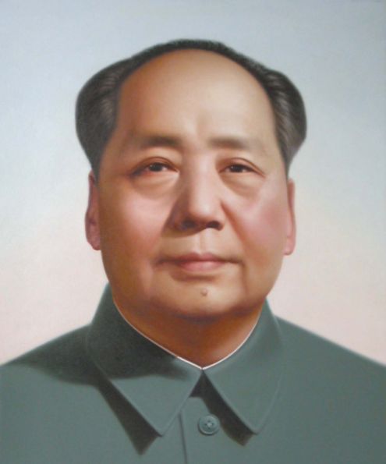
作者介绍
CLICK TO ADD CAPTION TEXT
字润之，笔名子任。1893年12月26日生于湖南湘潭韶山冲一个农民家庭。
中国人民的领袖，马克思主义者，伟大的无产阶级革命家、战略家和理论家，中国共产党、中国人民解放军和中华人民共和国的主要缔造者和领导人，诗人，书法家。
毛泽东
（1893-1976）

Slide 3
课前导读
CLICK TO ADD CAPTION TEXT
《沁园春·雪》写于1936年2月，遵义会议确立了毛泽东在全党全军的领导地位。毛泽东率长征部队胜利到达陕北之后．领导全党展开了反抗日本帝国主义侵略的伟大斗争。在陕北清涧县，毛泽东曾于一场大雪之后攀登到海拔千米、白雪覆盖的塬上视察地形，欣赏“北国风光”，过后写下了这首词。
创作背景

Slide 4
1、注意下列加横线字的读音
莽莽（ mǎng ）
分外妖娆（ fèn ráo ）
成吉思汗（ hán ）
数风流人物（ shǔ ）
稍逊风骚（ xùn ）
沁 （ qìn ）
今朝 （ zhāo ）

Slide 5
沁园春
.
雪
北国风光，
千里冰封，
万里雪飘。
望长城内外，
惟余莽莽。
大河上下，
顿失滔滔。
山舞银蛇，
原驰蜡象。
欲与天公试比高。
须晴日，
看红装素裹，
分外妖娆。
江山如此多娇，
引无数英雄竞折腰。
惜秦皇汉武，
略输文采。
唐宗宋祖，
稍逊风骚。
一代天骄，
成吉思汗，
只识弯弓射大雕。
俱往矣，
数风流人物，
还看今朝。

Slide 6
总写
千里冰封、万里雪飘
实写
北国雪景
详写
望 长城、黄河、山脉、高原
虚写
须 看 ：红装 素裹
抒发了词作者对祖国壮丽山河的热爱之情。

Slide 7
小结上阕
上阕：描写北国雪景，展现祖国壮丽山河，表达对祖国山河的热爱。

Slide 8
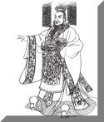


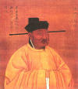
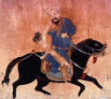

Slide 9
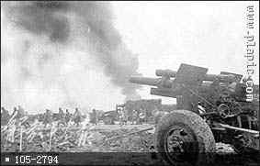
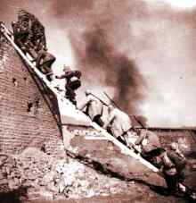
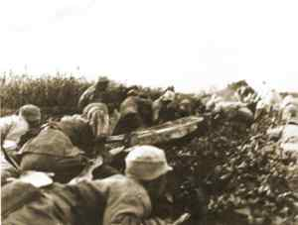

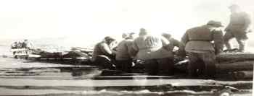
数风流人物，还看今朝。

Slide 10
开头两句在结构上起什么作用?
承上启下。前句总括写景，再次赞美祖国山河。后句总领下文抒情 ，指出历史上许多英雄人物为祖国的壮丽河山而倾倒。

Slide 11
作者在下阕为什么要议论评说古代帝王？
明确：作者以“往昔”与“今朝”对比，“英雄”与“风流人物”对比，突出了今朝革命英雄主宰河山的历史作用。

Slide 12
“惜”字总领，引出作者对历史人物的评价。
说一说“惜”的含义？
含义有以下几点：A、惜中含褒，肯定他们是英雄。B、委婉批评了他们的不足，短于“文治”。C、表现了后来居上的伟大气概。体现了无产阶级的革命英雄必将胜过前人的坚强自信。

Slide 13
如何理解“俱往矣”三个字，究竟谁是真正的英雄？
“今朝”的风流人物，是新时代文治、武功两方面有杰出才能和远大抱负的人；应该是人民群众，是无产阶级革命家，也是诗人自己。这是全诗的主旨。

Slide 14
秦皇、汉武
引无数英雄竞折腰
略输文采
江山如此多娇
惜
短于“文治”
唐宗、宋祖
稍逊风骚
成吉思汗
只识弯弓射大雕
看
今朝风流人物
文韬武略

Slide 15
小结下阕
下阕：纵论历代英雄，赞颂当代英雄人物，抒发诗人的伟大抱负。

Slide 16
沁园春·雪
毛泽东
描写、议论、抒情
冰封 雪飘
（总写）
长城、黄河
山脉、高原
（分写）
（虚写）
上阕：
下阕：
描写北国风光
评论历史人物
热爱祖国河山
红装素裹
秦皇 汉武
唐宗 宋祖
成吉思汗
略输
稍逊
只识
惜
赞颂当今英雄
数 风流人物

Slide 17
总结
这首词以宏伟的气魄，生花的妙笔，写景、议论、抒情相结合，寄托了诗人对祖国山河的无比热爱和赞美之情，表现了自己作为一代“风流人物”，要为中华民族建功立业的伟大抱负，抒发了对当代无产阶级和革命人民无比信赖和热爱的激情，也激发了人们的爱国热情和民族自豪感。

Slide 18
拓展知识
CLICK TO ADD CAPTION TEXT
有感情地朗读并背诵全文

Slide 19
同学们下课

